Slide 1
ANÁLISIS EXPLORATORIO DE DATOS CON

Slide 2
Ej. #1
Número de observaciones por titular de la tarjeta

Slide 3
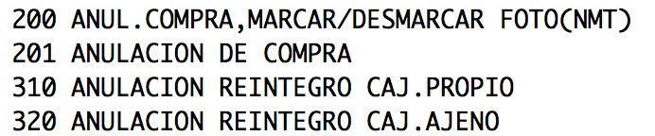
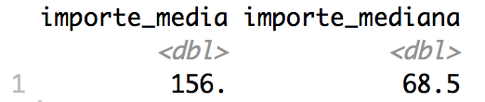
Ej. #2
Cada anotación tiene un código de operación ¿Qué significa cada uno de ellos?
Calcula la media y la mediana de todos los importes exceptos de los que son abonos.

Slide 4
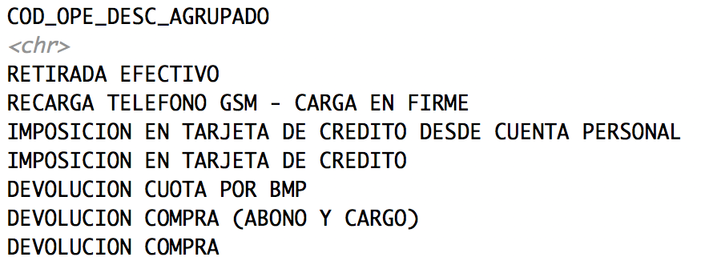
Ej. #3
Quiénes son los titulares "extremos" que destacan por haber comprado y a la vez retirado más dinero en efectivo
1. Primero deberás agrupar las operaciones de reintegro en cajeros y disposiciones en efectivo dentro de una misma categoría

Slide 5
Ej. #3 (cont)
Quiénes son los titulares "extremos" que destacan por haber comprado y a la vez retirado más dinero en efectivo
2. Hacer un boxplot de los importes de los movimientos que nos permita comparar las disposiciones en efectivo Vs las compras
3. Repetir lo mismo pero eliminando los valores extremos siguiendo el criterio de Tukey: https://en.wikipedia.org/wiki/Outlier#Tukey's_fences

Slide 6
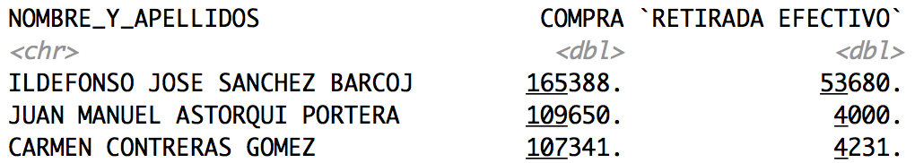
Ej. #3 (cont)
Quiénes son los titulares "extremos" que destacan por haber comprado y a la vez retirado más dinero en efectivo
4. Presentar los titulares “extremos” en forma de tabla pivotada comparando el total gastado en compras con el total retirado en efectivo.

Slide 7
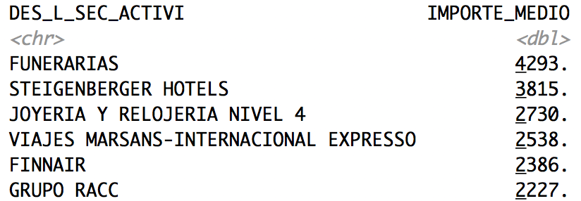
Ej. #4
¿En qué han gastado más el dinero?
1. Dibuja un diagrama de barras que muestre las 10 actividades (DES_L_SEC_ACTIVI) en las que más se ha gastado con el importe total del gasto.
2. Obtén el gasto medio por actividad de todos los titulares

Slide 8
Ej. #5
¿Cómo eran los gastos en restauración?
1. Dibuja un histograma de frecuencias para ver como se distribuía el gasto para toda las categorías de restaurantes.
2. ¿Existen diferencias significativas según el tipo de restaurante? Segmenta el histograma anterior por DES_L_SEC_ACTIVI

Slide 9
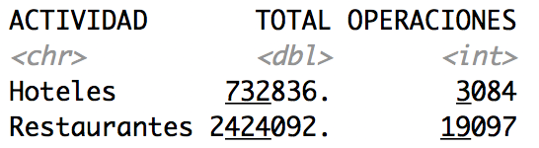
Ej. #6
Hoteles Vs Restauración
1. Calcula el total gastado por los titulares en hoteles y en restaurantes así como el número de operaciones anotadas para cada uno de ellos

Slide 10
Ej. #7
Sobre los puestos en Bankia y las organizaciones de pertenencia de los acusados
¿Cuántos acusados hay por puesto en Bankia? ¿Y por organización de pertenencia?
¿Cuál es el gasto total, el gasto medio y número de operaciones por de cada puesto?
Realiza un boxplot para comparar los importes de las operaciones por organización de pertenencia de cada acusado.
Realizar un boxplot en el cada punto en vez de una operación sea el importe total gastado por cada titular, de esta forma podremos comparar sus principales estadísticas.
¿Quién es el acusado que más ha gastado dentro de cada organización?

Slide 11
Ej. #8
Actividad de los acusados
Obtener la fecha de la primera y última operación de cada titular y representarla gráficamente con el fin de visualizar su actividad

